Slide 1
Django 第三讲
林子恆 Lin, Tzu-Heng
linzh14@mails.tsinghua.edu.cn

Slide 2
Content
模型
Admin

Slide 3
MVC－Model，View，Controller
Model：数据库
View：视图，.html
Controller：处理视图、数据库的反馈
队式网站php为例

Slide 4
MTV－Model，Template，View
Model，数据库
Template，模版
View，控制模型、模版
Django views.py

Slide 5
与数据库配合工作
各种各样的数据库
MySQL 需安装MySQL
sqlite 只要一个文件即可

Slide 6
设置数据库
别的数据库需安装Python适配器
Sqlite不用
别的数据库需要在Settings.py里写各种各样的配置
Sqlite不用
所以我们自己写网站的时候，我推荐用mysql，因为今天上课，所以用sqlite比较方便

Slide 7
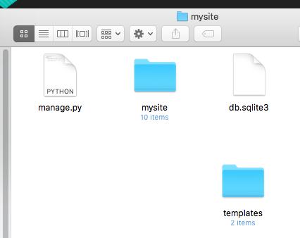
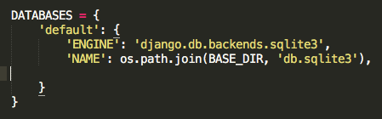
Mysite/ 文件夹下sqlite3.db Settings.py里面设置

Slide 8
其他的数据库，需要的设置
DATABASE_ENGINE = ‘’， 数据库类型
DATABASE_NAME = ‘’， 数据库名
DATABASE_USER = ‘’， 数据库用户名
DATABASE_PASSWORD = ‘’， 数据库密码
DATABASE_HOST = ‘’， 数据库的目录 （与哪台主机相连，可访问非本机）

Slide 9
测试你的数据库是否设置成功
Python manage.py shell
进入django命令行
>>> from django.db import connection
>>> cursor = connection.cursor()

Slide 10
在mysite project下创建一个App

Slide 11
App 与 Project 区别
一个project包含很多个Django app以及对它们的配置。
一个app包含模型、视图、Django代码
是的，也可以不创建app（views.py），但这样就没办法用数据库…

Slide 12
Python manage.py startapp books
输入以上代码
在mysite/目录下多了books/文件夹
Models.py, views.py, tests.py

Slide 13
通过python语法实现数据库的创建
兼容性好
可以移植到不同的数据库类型

Slide 14
Models.py
from django.db import models
class Publisher(models.Model):
name = models.CharField(max_length=30)
address = models.CharField(max_length=50)
city = models.CharField(max_length=60)
state_province = models.CharField(max_length=30)
country = models.CharField(max_length=50)
website = models.URLField()
**def __unicode__(self):**
**return self.name**
class Author(models.Model):
first_name = models.CharField(max_length=30)
last_name = models.CharField(max_length=40)
email = models.EmailField()
**def __unicode__(self):**
**return u'%s %s' % (self.first_name, self.last_name)**
class Book(models.Model):
title = models.CharField(max_length=100)
authors = models.ManyToManyField(Author)
publisher = models.ForeignKey(Publisher)
publication_date = models.DateField()
**def __unicode__(self):**
**return self.title**

Slide 15
相对应的的SQL语法
CREATE TABLE "books_publisher" (
"id" serial NOT NULL PRIMARY KEY,
"name" varchar(30) NOT NULL,
"address" varchar(50) NOT NULL,
"city" varchar(60) NOT NULL,
"state_province" varchar(30) NOT NULL,
"country" varchar(50) NOT NULL,
"website" varchar(200) NOT NULL
);

Slide 16
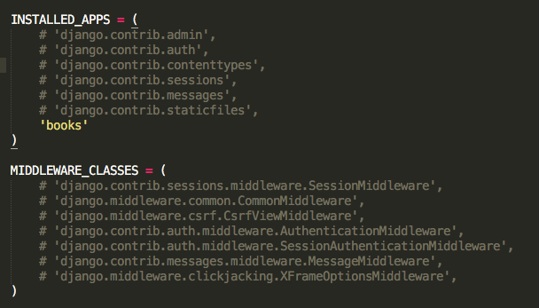
Settings.py

Slide 17
验证、生成sql语句
python manage.py validate
python manage.py sqlall books

Slide 18
执行sql语句
python manage.py syncdb

Slide 19
插入数据
>>> from books.models import Publisher
>>> p1 = Publisher(name='Apress', address='2855 Telegraph Avenue',city='Berkeley', state_province='CA', country='U.S.A.',website='http://www.apress.com/')
>>> p2 = Publisher.objects.create(name="O'Reilly",address='10 Fawcett St.', city='Cambridge',state_province='MA', country='U.S.A.',website='http://www.oreilly.com/')
>>> p1.save()
>>> p2.save()

Slide 20
查看数据库里的值
>>> publisher_list = Publisher.objects.all()
>>> publisher_list

Slide 21
显示过滤后的数据
>>> Publisher.objects.filter(name='Apress')
[<Publisher: Apress>]

Slide 22
对数据进行排序
>>> Publisher.objects.order_by("name")
[<Publisher: Apress>, <Publisher: O'Reilly>]

Slide 23
删除数据
>>> Publisher.objects.all().delete()

Slide 24
Homework
阅读 http://docs.30c.org/djangobook2/ 里的所有内容
学习SQL语法以及数据库的详细知识
自己制作一个论坛，你可以放很多东西上去，让别人注册、登陆、发帖子、收帖子、用数据库进行管理
练手
网宣部的小朋友们：一定好好学习这个教程，各种各样的网站等着你们呢！

